Slide 1
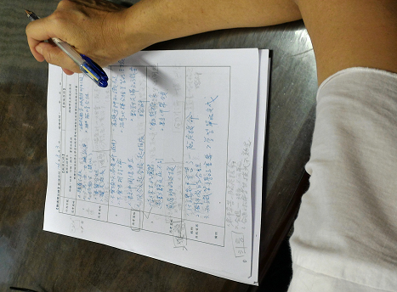
教學實踐研究計畫 【從問題意識到創新教學策略的發展】
國立彰化師範大學師資培育中心
劉世雄 特聘教授
shsiung@cc.ncue.edu.tw

Slide 2
一、寫出問題意識 -產生研究背景與動機

Slide 3
研究問題 (學生問題)
研究設計 (教學方案)
研究工具
評量工具
以證據解釋
以證據省思
研究與評量工具 (資料蒐集與分析)

Slide 4
學生問題真的是問題嗎？
研究問題 (學生問題)
研究設計 (教學方案)
教學方案與學生問題有關嗎？
是學習現象還是學習問題？
教學方案有學理基礎嗎？
研究工具
評量工具
以證據解釋
以證據省思
研究與評量工具 (資料蒐集與分析)
研究與評量工具設計真符合學生學習問題嗎？
蒐集來的證據資料可以充分解釋方案與問題嗎？

Slide 5
教育現場問題 --觀察與了解學生行為(現象)
看到的學生現象並不一定是(學習)問題
認知問題
教學實踐
學生行為或學習表現
文獻或
教學原理

Slide 6
教法基本原理-學習理解是如何發生？
程序性知識
執行控制
期望
來
自
環
境
的
刺
激
動作
反應發生器
感
官
記
憶
運作記憶
短期記憶
長期記憶
檢索
注
意
知
覺
編碼
複習
消退
遺忘

Slide 7
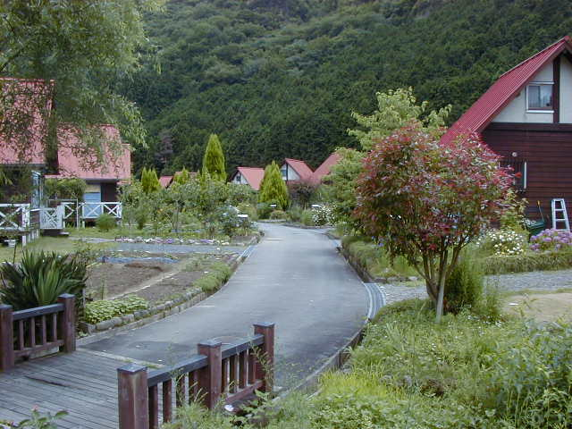

Slide 8
教法基本原理-學習問題在哪裡？
【後設認知能力】
程序性知識
執行控制
期望
【動機】
【規劃能力】
來
自
環
境
的
刺
激
動作
反應發生器
感
官
記
憶
運作記憶
短期記憶
長期記憶
檢索
注
意
知
覺
【理解】
編碼
複習
消退
遺忘
【記憶術】
【專注力】

Slide 9
教法基本原理 -高層次(社群、環境)的理解對照教學方法？
討論(多元接收對照)
合作(多人的任務運作)
情境學習(真實任務)
執行控制
期望
程序性知識
最終培養自主學習(認知經驗歷程)
問題解決、專題導向、批判思考、創造思考、…)
來
自
環
境
的
刺
激
動作
反應發生器
感
官
記
憶
運作記憶
短期記憶
長期記憶
檢索
注
意
知
覺
編碼
講述與提問
示範與練習
複習
消退
遺忘

Slide 10
當前社會現象與可能的學習問題(可能是課程)
【社會已經有哪些現象】(與自己任教科目有關)
學生可能會產生什麼問題？
不適應、難以具備(新)能力、人際關係、跨領域思維
缺少什麼能力，導致需要調整教材內容
我的課程經驗
校外都需要跨領域，學校還在單領域學習
專業教學都需要在場域中，學校還在大學課堂

Slide 11
學生行為現象與可能的學習問題
生活經驗化與職業化的教材內容
【不願意學習】人到了，沒有認知(思考)投入
沒有投入專注力？
【有聽沒有懂】有認知(思考)投入，但聽不懂
缺乏基礎知能？
【聽懂又忘記】以為自己聽懂了，下次或考試就忘記
學生欠缺組織、整理、編碼、複習策略？
【複雜問題自動放棄】太複雜，不願思考
缺乏問題思考與規劃設計能力？
差異化的教材與教學方法
圖像式擴散思考與關聯建立
批判思考、創作思考、問題解決學習教學策略

Slide 12
學生行為現象與可能的學習問題
討論教學法：組織、表達、聆聽、比較、調整
【不知所言】互動對話時，不知所言
學生對問題不理解？不知怎麼對話(程序)?沒有事先思考準備？
【躺分】小組合作總是參與度不一
缺乏合作學習的經驗？未能知覺其中意義？
【作業亂寫】不知道用什麼方法準備作業
缺乏後設認知策略(能力)？
【作業亂寫】很被動，作業比較不一樣就放棄
缺乏自主學習策略(能力) ？
合作學習教學法與任務設計
後設認知教學策略
素養導向或專題導向學習教學策略

Slide 13
當前社會現象與可能的學習問題
【社會已經有哪些現象】(與自己任教科目有關)
學生會產生什麼問題？缺乏面對問題的素養(新)能力、跨領域思維
【企業經常抱怨的現象】(與自己任教科目有關)
學生會產生什麼問題？對問題的探究能力、自主面對的能力
培養能力
(完成一件複雜任務的能力)
方案教法：創新+高層次
(問題解決、專題導向、批判思考…
評量：情境任務
(專家給任務、評分)

Slide 14
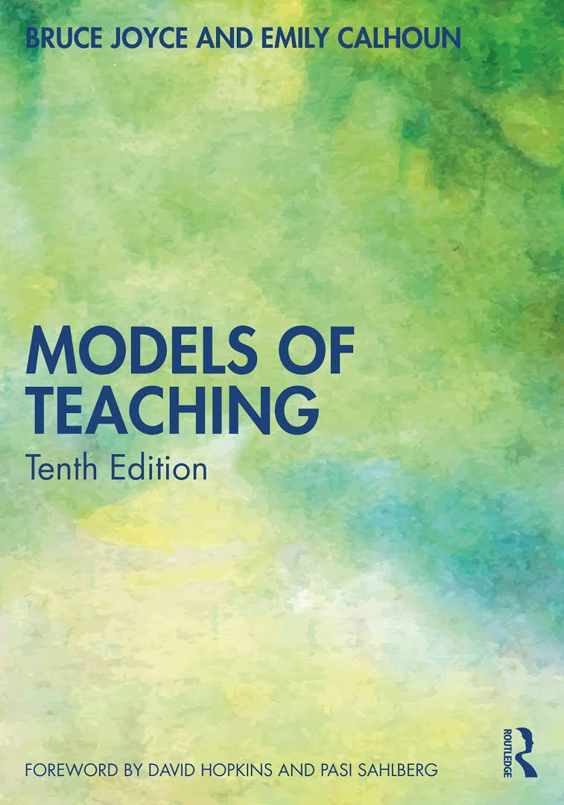
了解各種教學方法的使用時機
Models of Teaching (10th)
Journal for SoTL
其他學習機會
成果交流平台
檢索
Scholarship of Teaching and Learning
的期刊
工作坊
研習
社群互動
交流分享會
經驗省思
教學實踐研究計畫
期末分享會的摘要

Slide 15
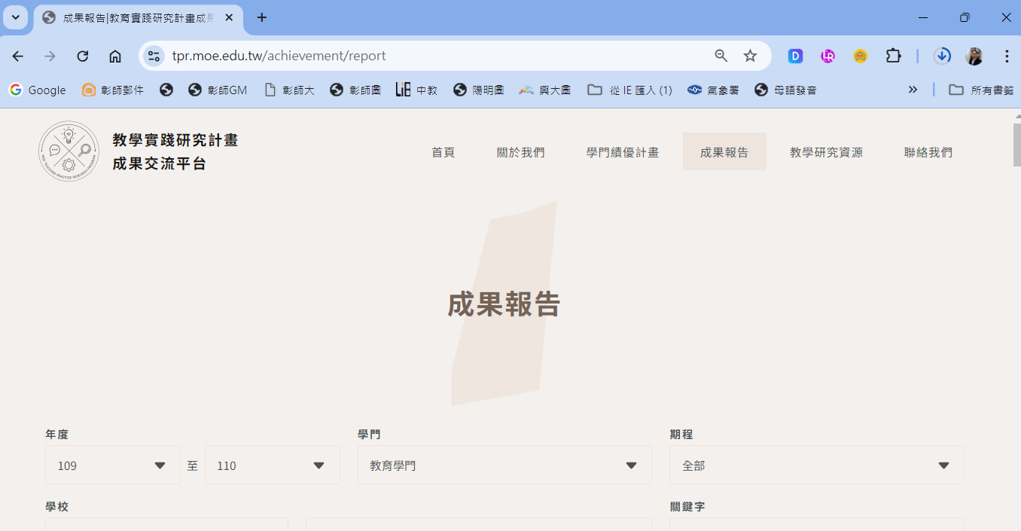
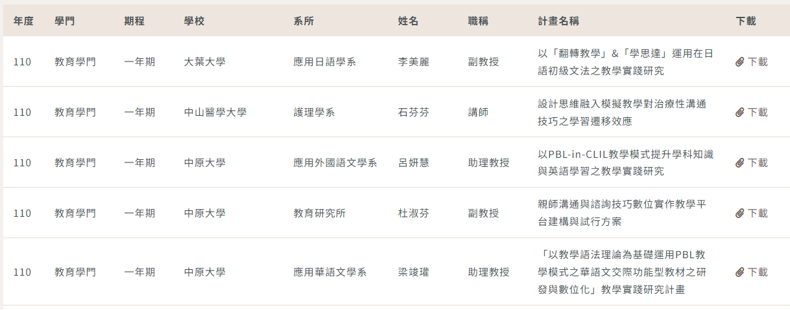
https://tpr.moe.edu.tw/achievement/report

Slide 16
再改良或加入 一些新理念 (強化、加速)
階段
加入機制
改變原有
階段
階段
再改良或加入資源與工具
學生程度差異太大→差異化教學
學生對於所學知識無法完整建構→圖像(心智圖)教學
學生對話時不知所言→同儕討論教學
學生合作時，躺分→合作學習
學生欠缺自主學習能力→專題導向學習教學法
學生欠缺未來面對問題挑戰的素養→問題解決教學法
學生欠缺批判思考能力→批判思考教學法
學生欠缺創造思考能力→創造思考教學法
遊戲式
AI融入
與ChatGPT討論
線上、真實任務
業師MENTOR
全景攝影機
問題調查融入
顧客回饋式

Slide 17
在教學實踐研究中，要先思考學生的問題在哪裡，再提及主要的教學方法，不需要全部。但主要教學方法要創新。
第三區段時間
基礎
核心知識概念通則
進階
主題範圍知識內以及與外部的關聯
實踐
將主題知識運用在實際情境問題或更高層的知識中
關鍵技術操作技巧
第二區段時間
第一區段時間
調查
合作
演示
專題
講述 提問 對話 練習 差異化
實驗
討論
實作
查詢

Slide 18
強調貢獻性的亮點問題與其思考
學習現象
社會現象
教師教學 傳統教法
1.創新一點
創新來自於改良
可建立方案模式
2.運用資源
教具、科技、媒體 社群、同儕、業師
3.可推廣性
考慮既有情境條件
教研論文的貢獻性
學生問題
學生能力
改變教法
1.問題大一點，不能太private
2.全面性一點，全國或全球性
3.難以快速解決，有太多因素

Slide 19
再把
教學方案
整合
學習效應
成為
研究目的
研究問題
研究目的：探討這個方案改善學習問題(學習效應)(提升能力)
研究問題
1.學生表現為何？
2.教學方案可行性？成果？需要調整？

Slide 20
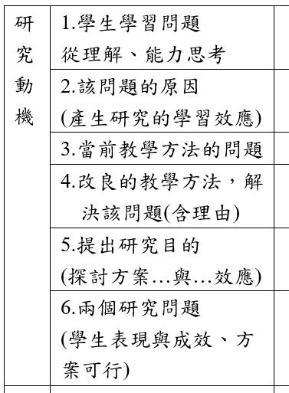
以寫作促進思考#1
現象
同儕討論
批判思考
問題導向
合作學習
創造思考
專題導向
各寫出一段話
真正原因，探討效應
當前教法不行
GAP
可改良教法，說大略理由
方案+效應
融合
數位科技
實務實習
過程表現+結果成效
再加入一點創新思維
創新是改良，非並用

Slide 21
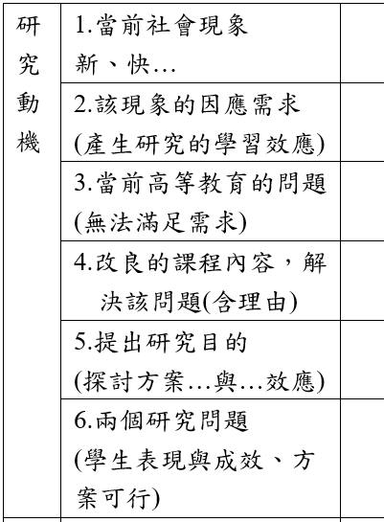
以寫作促進思考#2
現象
素養導向
跨領域
自主學習
真正需求，探討效應
各寫出一段話
當前教法不行
GAP
可改良教法，說大略理由
方案+效應
過程表現+結果成效
再加入一點創新思維
創新是改良，非並用

Slide 22
二、文獻探討 -方案的學理基礎與資料蒐集與分析的效度

Slide 23
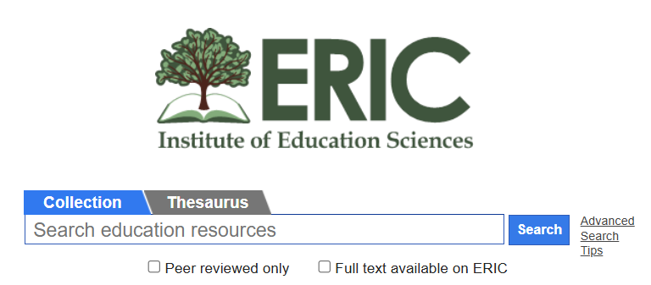
文獻搜尋的資料庫
Google Scholar https://scholar.google.com/
國家圖書館期刊文獻資訊網 https://tpl.ncl.edu.tw/
華藝線上資料庫 https://www.airitilibrary.com/
ERIC教育資源資料庫 https://eric.ed.gov/ (教育研究者的必須)
ScienceDirect https://www.sciencedirect.com/
Scopus 依各校建置連結，需登入
其他屬於各領域的資料庫

Slide 24
文獻探討
教學方案
學習效應
兩者關係
產出課綱流程，因此需要:定義、內容、步驟、焦點…相關研究
(可在寫完Methodology後再補充)
產出資料蒐集的研究工具，需要:定義、分項定義與內容…相關研究
(可在寫完Methodology後再補充)
可藉由他人的觀點或相關研究與結果，支持兩者的關係。
(可在寫完Methodology後再補充)

Slide 25
非常強調教學方案的流程之探討與建構
教學方案的產生(很、很、很…重要)
定義、學理基礎與步驟流程、相關研究
如果沒有，主編三天回應你：You have not directly discussed how your study is framed within SoTL literature
新方法、新模式、新架構，為何是新？為何(可能)有效？
新，來自於改良
這種「新」方法的架構(步驟、階段)為何？非兩個並用就叫做新，要提出理由，最好是學生的認知訊息處理。
哪些研究用過這種「新」方法，只是在不同領域而已

Slide 26
Blumenfeld等人（1991）定義專題導向學習為一種複雜的工作，過程中…。
Krajcik與Blumenfeld（2006）確認專題導向學習有三個要素，分別是產生驅動問題、發展書面文件、與同伴合作。…
根據上述…專題導向學習的教學階段是…1. 2. 3….
但是，(專題導向還不夠好、還有問題)….引出【創新加入的機制，之後，再呈現新的教學階段】(參考論文寫作實例)
在相關研究方面，Grossman、Pupik、Kavanagh與Herrmann （2019）藉由…，發現…。Tsybulsky與Muchnik-Rozanov（2019）探討…，發現專題導向學習有助於…。另外…
要引用到其他的教學實踐研究之論文，有延續性之意。
避免抄襲，閱讀與整理文獻後，先依照定義、內容、相關研究等順序，寫出自己的觀點(小結論)，再引用文獻支持自己的觀點，之後，再潤飾。
不過，如果要直接寫到投稿I級期刊論文，還得要比較此方案與其他方案，評估其價值。

Slide 27
學生學習效應的資料蒐集(效度來源)
確認研究變項(要改變的學生學習內容，學習效應)
定義、細項內容、相關研究，三大段
一個研究變項(最多兩個)，由多個方法(質、量)
非多個研究變項
一定要涉及原來的問題意識。
不要(再只是)學習動機、學習態度、參與度(情意類的)
多一點認知類(自主學習能力、批判思考能力、素養…)，外加學習成就…因為SoTL是要探究與改善學生學習，…有能力素養之意

Slide 28
舉例：(…)能力的文獻探討與寫作

Slide 29
舉例：學習效應(學習動機)的文獻探討與寫作

Slide 30
三、研究設計 -教學方案流程、評量工具與研究工具

Slide 31
用什麼資料解釋什麼學習效應？
研究工具：非成績類
評量工具：成績類
對創新方案
滿意度
焦點訪談
對學生心理
思考書寫
對學生知識
成就測驗(Kahoot)
操作檢核
任務報告(使用Rubrics)
任務報告 (使用Rubrics)
問卷(動機態度參與度)
自我效能(知覺能力)
對學生能力
個別或書面訪談
上述藍色字項目，採用質性技術分析(主題分析)，
其餘採用量化分析或質轉量(項目分析)

Slide 32
學習成效
知覺 問卷
考試
上課 觀察
設計能力
能力知覺問卷
設計的 作業評分
訪談業師或觀察者
學習效應
問卷
作業
第三者
表現能力
腳本
表演
觀眾
學習動機
動機 問卷
作業 表現
數據 資料

Slide 33
滿意度問卷的設計與編擬
研究動機，要提及「瞭解學生對新方案的滿意度」
文獻探討，要有滿意度的定義、新方案的關鍵要素、對新方案的滿意度是指什麼
研究工具要提及
滿意度題目編擬 (包含簡述文獻定義)與專家內容效度的過程
資料蒐集時間與方式，例如：每個單元或整體結束後，線上或實體問卷…
要再提資料分析方法，百分比、變異數分析…
解釋時可指出對方案的哪個階段或作法滿意度高
滿意度問卷編擬：1.根據(方案的)文獻探討，方案有哪些項目(可能是教材、教法、評量)；2.針對每一個項目再細分3-5的細項，例如：教法→作業設計、小組安排、設備應用…；3.直接用細項，勾選五點量表(非常不滿意…、有些滿意、非常滿意)

Slide 34
滿意度寫法
(1)滿意度問卷的目的是為了蒐集學生對於教學方案的內容、教學活動、運用AI以及評量方式的滿意情形。(2) Domer（1983）把學習滿意度定義為個人的「期望水準」與「實際所得的結果」相比較後的差異程度，(3)本研究參考上述定義，發展為學生對教材內容、對教學活動、對使用AI以及對評量任務的知覺滿意之題目，(4)本研究針對「教材內容、對教學活動、對使用AI以及對評量任務」等四個面向，各發展五個題目，共編擬20題，在第18週施測。(5)…問卷發展後，邀請先前提及的三位同事分別針對「滿意度的文獻的定義與四個面向的題目內容」進行檢視。調整部分字句後，成為正式問卷。(6.7)本問卷在學習活動結束後施測…施測後信度為 .863， (8)最後一併和…資料進行相互檢證，亦即融合研究方法應用
舉例

Slide 35
態度與參與度問卷的設計與編擬
研究動機，要提及「瞭解學生對新方案的學習態度與參與度」
文獻探討，要有態度與參與度的定義、以新方案的關鍵內容提及對新方案的態度與參與度是指什麼
研究工具要提及
態度與參與度的題目編擬 (包含簡述文獻定義)與專家內容效度過程)
資料蒐集時間與方式，例如：每個單元或整體結束後，線上或實體問卷…
要再提資料分析方法，百分比、變異數分析…
解釋時可解釋方案已讓學生在哪些面向有正向的態度與參與度
態度與參與度問卷編擬：1.根據(方案的)文獻探討，態度與參與度有哪些項目；2.針對每一個項目再細分3-5的細項；3.直接用細項，勾選五點量表(非常不同意…、有些同意、非常同意)

Slide 36
學習參與度 知覺
(1)學習參與知覺問卷的目的是為了蒐集師資生於學習過程中的表現知覺之量化資料。(2) Newmann、Wehlage與Lamborn（1992）把學習參與度定義成學生為了學習某項知識或技能所做的心理投資（investment）及努力，(3)本研究參考Newmann等人（1992）以及Fredricks等人（2004），再將參與度知覺分為認知功能、投入行為、情意態度。認知功能是指專題學習的理解知覺，投入行為是指專題學習中的學習行為，而情意態度部分則是小組合作的態度，(4)本研究針對每一個面向發展五個題目，共編擬15題，在第18週施測。(5)…問卷發展後，邀請先前提及的三位同事分別針對「三個面向的定義與其題目內容」以及「題目內容與專題學習過程」的對照，進行檢視。調整部分字句後，成為正式問卷。(6.7)本問卷在學習活動結束後施測…施測後信度為 .863， (8)最後一併和焦點團體訪談資料進行相互檢證，亦即融合研究方法應用
舉例

Slide 37
心智能力、素養與任務報告題目與評分表的設計
研究動機，要提及「學生在能力、素養、操作的成長需要」
文獻探討，要有能力(素養)等的定義、以新方案的關鍵內容，藉由每一個內容發展(期待)學生的學習表現
研究工具要提及
每一個問題的題目編擬 (包含簡述文獻定義)與專家內容效度的過程
施測時間與方式，例如：每個單元或整體結束後，線上或實體寫、操作
要再提資料分析方法，Rubrics，項目分析、操作檢核表…
解釋時可解釋方案可以提升學生在哪些面向的能力、素養等
學習能力的題目編擬(是一種認知思考後的表現，非心理知覺)：1.根據(方案的)文獻探討，學習能力或素養的定義和如何測量；2.針對不同的教材內容發展不同的(期待)能力表現；3.用情境問題編擬題目，讓學生書寫。

Slide 38
知識測驗題目與評分表的設計與編擬
研究動機，要提及「學生在知識測驗的學習成長需要」
文獻探討，要有知識的認知層次(理解應用)等的定義、以新方案的關鍵內容，藉由每一個內容發展知識測驗題目
研究工具要提及
每一個單元的題目編擬 (包含簡述文獻定義)與專家內容效度的過程
施測時間與方式，例如：每個單元或整體結束後，線上或實體寫…
要再提資料分析方法，百分比、Rubrics、項目分析(非選擇題)、…
解釋時可解釋方案可以提升學生在哪些學習知識成長等
知識測驗的題目編擬(是一種認知思考後的表現，非心理知覺)：1.先確認要測驗的單元內容、題數與認知層次；2.針對不同的教材內容編擬題目與選項答案；3.建議用選擇題，若用問答亦可(要有評分標準表)。

Slide 39
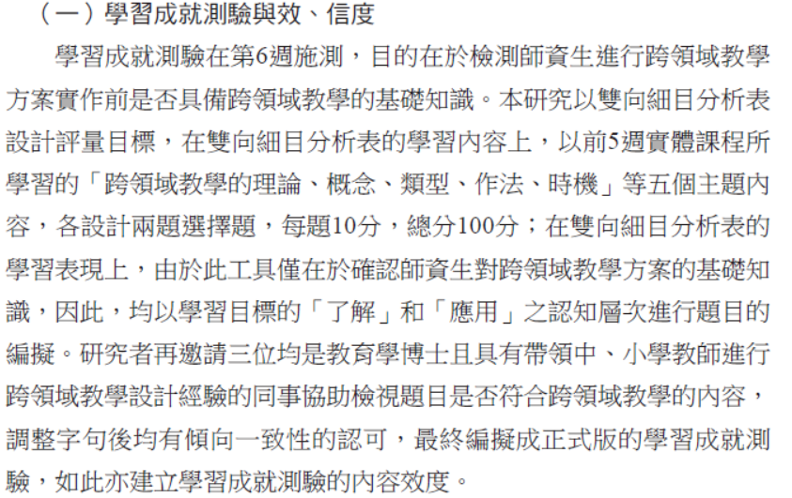
評量工具
1
舉例
2
3
4
5
6

Slide 40
訪談題目與評分表的設計與編擬
研究動機，要提及「學生在某個學習效應的探討之需要」
文獻探討，要有學習效應的定義與面向，藉由每一個面向內容發展訪談題目
研究工具要提及
每一個面向的題目編擬 (包含簡述文獻定義)與專家內容效度的過程
實施時間與方式，例如：每個單元或整體結束後，線上或實體寫…
要再提資料分析方法，Rubrics、項目分析(非選擇題)、主題分析…
解釋時可解釋方案讓學生在哪些學習效應上產生什麼？若要講【改變】，要搭配量化的成長資料。
訪談題目編擬：(包含書面訪談，取代學習心得)
1.先確認要探討的學習效應(滿意度、態度、參與度；思考能力，例如：批判思考)之面向與定義；
2.針對不同的面向編擬訪談大綱；
3.若是對方案，建議每條大綱包含事實經驗、知覺[第一人稱]、觀點[第三人稱])。
(若是個人心理或能力，改成事實經驗、知覺、策略或作法)

Slide 41
質性訪談
(1) 訪談的目的在於蒐集學生的參與學習的知覺…。 (2) Newmann、Wehlage與Lamborn（1992）把學習參與定義成學生為了學習某項知識或技能所做的心理投資（investment）及努力。 (3) Fredrick等人（2004）在整合相關文獻後，將學習參與以更有意義的方式歸納出三種要素，包含：行為、情感以及認知參與。行為是指學生積極主動的行為；情感是指學生在課堂上所出現的各種情緒反應，這當中包含了正向與負向的情感，例如感興趣、無聊、高興、悲傷或焦慮等等；而認知則是學生學習策略的運用，以及自我調節的能力。
(4)在題目編擬上，行為面向的題目編擬舉例如下
l.（事實）你在學習過程中，你做了哪些事？
2.（感覺）你在學習過程中，你的心情為何？
3.（策略）當你無法理解教材內容時，你怎麼辦? (或觀點)
(5)訪談大綱編擬後，邀請三位同事一起討論題目的合適性…交換意見，逐步修改題目，一直到獲得共識。 (7)訪談時間是在…，挑選學習成績低於PR35（具有學習困難）的學生進行訪談。 (8)訪談資料的分析採用轉譯逐字稿…最終再以主題與其細節實例呈現與討論…
舉例

Slide 42
四、結語 教學實踐研究(計畫、論文)的圖像

Slide 43
研究問題 (學生問題)
研究設計 (教學方案)
再看一次
研究工具
評量工具
以證據解釋
以證據省思
研究與評量工具 (資料蒐集與分析)

Slide 44
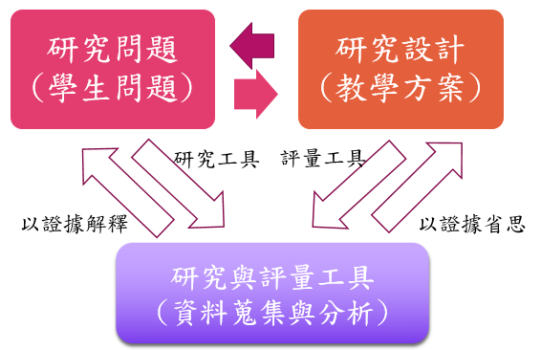
今天課程的
理念歸納
研究理念
(研究目的)
研究問題
教學方案的目的是為了改善學生問題
文獻探討
教學方案
回答
省思
研究設計
實踐與分析
研究設計的目的是蒐集資料教學反饋
研究發現
(研究討論)
研究結論

Slide 45
教學實踐研究計畫或論文的邏輯結構圖
學習問題(解決)
成效、心理等問題
結合 → 研究理念
社會趨勢(創新)
培養能力、素養…
可能有效的方案
確定要探討的變項
形成研究題目
用什麼方案解決(創新)什麼變項
產生研究目的、研究問題
Section1 背景動機
Section2 文獻探討
關於「方案」的
文獻探討
方案
效應
關於「變項」的
文獻探討
Section3 研究設計
省思
形成教材教法設計
發展評量與研究工具
Section4 研究討論與結論
教學目標 | 教學對象 | 具體階段 | 教材內容 | 教法步驟
回應
質性量化 | 題目編擬 | 效度信度 | 時機方式 | 資料分析
解釋

Slide 46
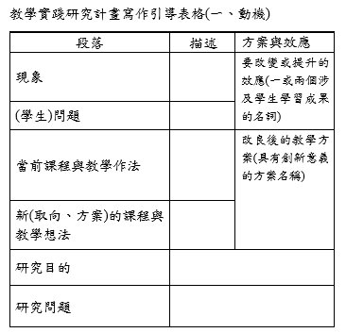
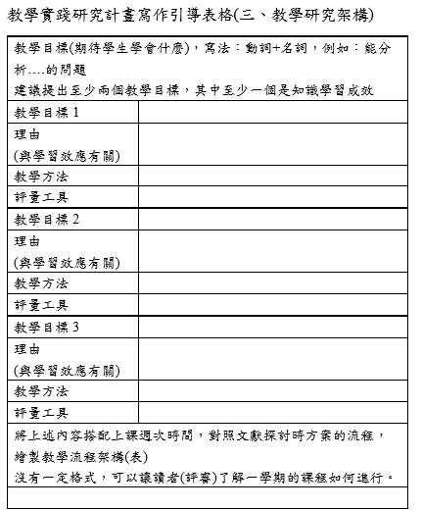
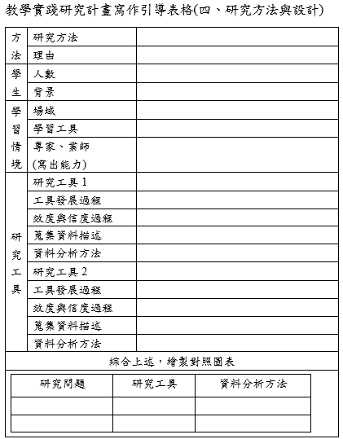
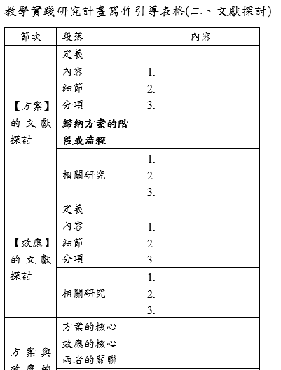

Slide 47
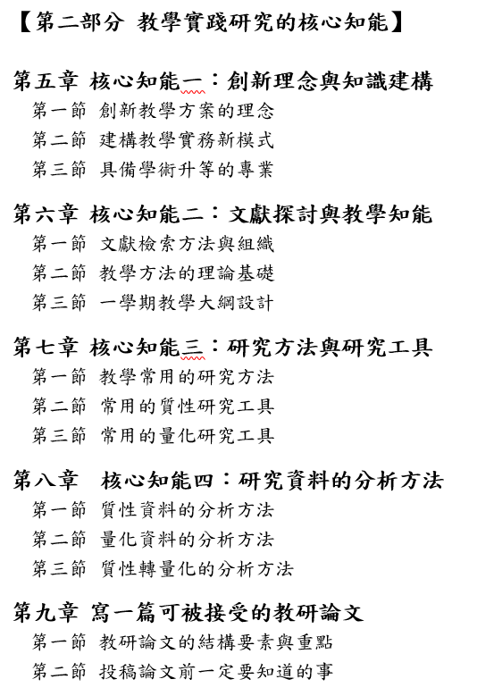
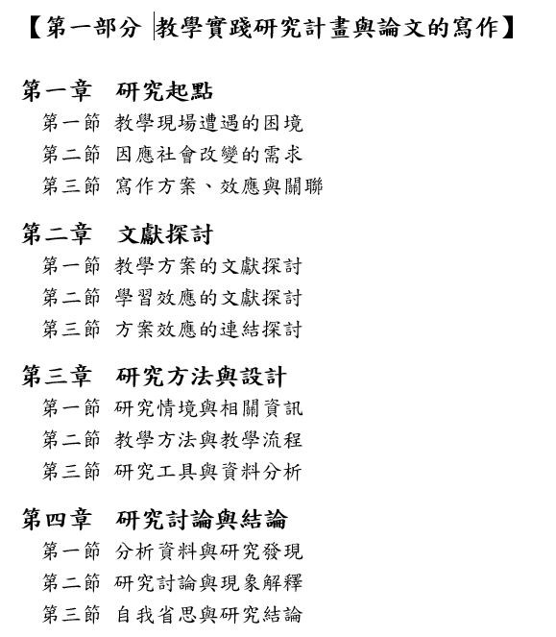
可參閱我的書

